Slide 1
SỞ GIÁO DỤC & ĐÀO TẠO THÁI NGUYÊN
HỘI THI
GIÁO VIÊN DẠY GIỎI CẤP TRƯỜNG
NĂM HỌC 2024-2025
II
GIÁO VIÊN THỰC HIỆN: BÙI HỒNG LINH
TRƯỜNG THPT ĐIỀM THUỴ

Slide 2
SỞ GIÁO DỤC & ĐÀO TẠO THÁI NGUYÊN
CHÀO MỪNG
QUÝ THẦY CÔ VÀ CÁC EM HỌC SINH
II
GIÁO VIÊN THỰC HIỆN: BÙI HỒNG LINH
TRƯỜNG THPT ĐIỀM THUỴ

Slide 3
NGỮ VĂN
LỚP
11
VĂN BẢN 2. TÔI CÓ MỘT ƯỚC MƠ
HOẠT ĐỘNG 1
KHỞI ĐỘNG
TRÒ CHƠI “TRUY TÌM MẬT MÃ”

Slide 4
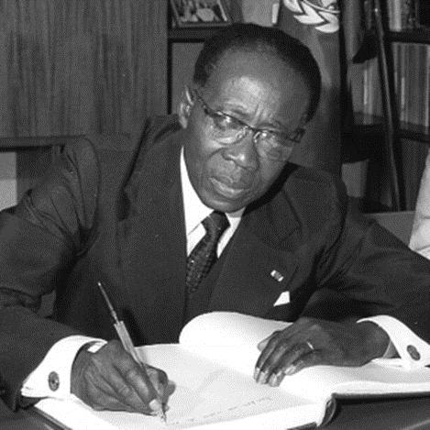

Slide 5
TIẾT 28:
ĐỌCVĂN BẢN 2
TÔI CÓ MỘT ƯỚC MƠ
(Trích Bước đến tự do, Câu chuyện
Mon-ga-mơ-ri- Montgomery)
- Martin Luther King

Slide 6
NGỮ VĂN
LỚP
11
VĂN BẢN 2. TÔI CÓ MỘT ƯỚC MƠ
HOẠT ĐỘNG 2
HÌNH THÀNH KIẾN THỨC

Slide 7
NGỮ VĂN
LỚP
11
CẤU TRÚC CỦA VĂN BẢN TÔI CÓ MỘT ƯỚC MƠ
Luận đề: Kêu gọi mọi người đấu tranh vì sự tự do, bình đẳng của người da đen
Luận điểm 1 Thực trạng cuộc sống của người da đen ở Mỹ trái với những gì đã tuyên bố trong “Tuyên ngôn Giải phóng Nô lệ”.
Luận điểm 2
Thời điểm cần thiết để đòi công lí cho người da đen ở Mỹ: Ngay Bây Giờ.
Luận điểm 3
Cần có thái độ đấu tranh kiên quyết nhưng không bạo lực.
Luận điểm 4
Cần đoàn kết trong cuộc đấu tranh đòi công lí
Luận điểm 5 Ước mơ và niềm tin về tự do, công lí cho người da đen ở Mỹ và trên khắp thế giới.

Slide 8
NGỮ VĂN
LỚP
11
II. KHÁM PHÁ VĂN BẢN
THẢO LUẬN NHÓM
- Lớp chia thành 3 nhóm.
- Thời gian thảo luận 7-10 phút.
- Ghi lại kết quả thảo luận nhóm lên giấy A0 ( Có thể trình bày bằng bảng biểu, sơ đồ tư duy…)
Nhiệm vụ: Phân tích cách tác giả dùng lí lẽ, bằng chứng, các yếu tố bổ trợ, các biện pháp tu từ để thuyết phục người đọc, người nghe trong từng luận điểm
+ Nhóm 1: Tìm hiểu luận điểm 3
+ Nhóm 2: Tìm hiểu luận điểm 4
+ Nhóm 3: Tìm hiểu luận điểm 5

Slide 9
PHT số 2: Nghệ thuật thuyết phục của văn bản Tôi có một ước mơ
Luận đề:
Tổ/cặp | Luận điểm | Lí lẽ | Bằng chứng | Yếu tố bổ trợ | Biện pháp tu từ
Cặp đôi | 1
Tổ 1 | 2
Tổ 2 | 3
Tổ 3 | 4
Tổ 4 | 5
* Nhận xét về luận điểm, lí lẽ, dẫn chứng và các yếu tố bổ trợ:

Slide 10
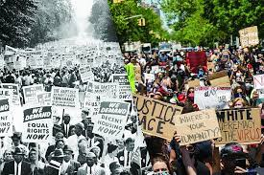
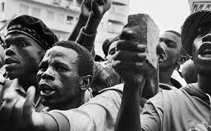
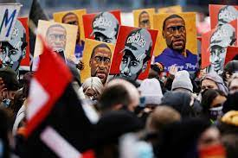
Chia sẻ những hiểu biết của em về vấn đề phân biệt chủng tộc hiện nay ở nước Mỹ?

Slide 11
3. Luận điểm 3: Cần có thái độ đấu tranh kiên quyết nhưng không bạo lực
Lí lẽ
Dẫn chứng
Biểu cảm: cơn khát tự do, hận thù cay đắng, kì diệu…
Biện pháp NT
Yếu tố bổ trợ
- Đừng tìm cách thỏa mãn cơn khát tự do…
- “đừng phạm lỗi bởi hành động sai trái”
→ Bày tỏ quan điểm dứt khoát, rõ ràng.
Nhiều người da trắng cũng đang tham gia đấu tranh vì công lí cùng người da đen
Điệp từ, điệp ngữ: Đừng…, Chúng ta phải…
-> khẳng định cách đấu tranh đúng đắn, bất bạo động
Lập luận thuyết phục bằng tình cảm chân thành và tư tưởng nhân văn cao cả.

Slide 12
4. Luận điểm 4: Cần đoàn kết trong cuộc đấu tranh đòi công lí
Yếu tố bổ trợ
Lí lẽ
Dẫn chứng
Biểu cảm: bước đi đơn độc, tàn bạo ghê rợn, nặng quằn mệt mỏi, chúng ta sẽ không hài lòng…
→ Đồng cảm với những bất công mà người da đen phải chịu.
Biện pháp NT
- Chúng ta không thể bước đi đơn độc…
- Chúng ta không thể quay lại…
Người da đen không thuê được phòng
Chưa được tự do di chuyển,…
Người da đen ở Mi-xi-xi-pi không được quyền bầu cử…
- Điệp cấu trúc, những câu văn phủ định : Chúng ta không thể…Chúng ta làm sao có thể…
→Cần có thái độ quyết liệt, kiên định trên con đường tranh đấu.
Thái độ quyết liệt, mạnh mẽ, quan điểm rõ ràng, sử dụng những từ ngữ giàu hình ảnh, gợi cảm xúc.

Slide 13
5. Luận điểm 5: Niềm tin và ước mơ về tự do, công lí cho người da đen.
Lí lẽ
Dẫn chứng
- Biểu cảm: tình huynh đệ, núi tuyệt vọng, viên đá hi vọng…
- Miêu tả: khu ổ chuột, ngọn đồi đỏ rực, hãy để tự do ngân vang…
Biện pháp NT
Yếu tố bổ trợ
- Bạn sẽ tiếp tục với niềm tin rằng khổ đau sẽ có ngày được đền đáp
-Đừng đắm chìm trong tuyệt vọng… tôi vẫn có ước mơ
- Tôi mơ rằng một ngày kia…
- Hãy để tự do ngân vang…
- Điệp cấu trúc: Tôi mơ…
- Ẩn dụ: núi tuyệt vọng, viên đá hi vọng, tự do ngân vang…
Ước mong và niềm tin mãnh liệt, khát vọng lớn lao về sự bình đẳng, tự do, về sự cường thịnh của nước Mỹ. Giọng điệu hùng hồn, tha thiết.

Slide 14
6. Thái độ, tình cảm và khát vọng của tác giả đối với đất nước Mỹ qua văn bản
Khát vọng
Tình cảm
Tình cảm yêu nước gắn với tư tưởng nhân văn- đấu tranh bất bạo động.
Thái độ
Chân thành, hứng khởi, quyết tâm khi nói về ước mơ.
Xót xa, bất bình khi nói về thực tại bất công…

Slide 15
Tình cảm:
Tình cảm yêu nước gắn với tư tưởng nhân văn- đấu tranh bất bạo động.
Thái độ:
Chân thành, hứng khởi, quyết tâm khi nói về ước mơ.
Xót xa, bất bình khi nói về thực tại bất công…

Slide 16
II. KHÁM PHÁ VĂN BẢN
6. Thái độ, tình cảm, khát vọng của tác giả đối với đất nước Mỹ
Khát vọng
Thái độ
Tình cảm
- Tự do, dân chủ, đoàn kết
- Sự phát triển thịnh vượng của nước Mĩ.
- Chân thành, hứng khởi, quyết tâm khi nói về ước mơ.
- Xót xa, bất bình khi nói về thực tại bất công…
- Tình cảm yêu nước gắn với tư tưởng nhân văn- đấu tranh bất bạo động.

Slide 17
BÀI HỌC VỀ VIỆC TẠO LẬP MỘT VĂN BẢN NGHỊ LUẬN
Luận đề | Luận điểm | Lí lẽ và bằng chứng | Các yếu tố nghệ thuật, bổ trợ
Rõ ràng, ngắn gọn, dễ hiểu | Rõ ràng, sắp xếp hợp lí, làm sáng rõ luận đề | - Lí lẽ và bằng chứng thuyết phục, được triển khai theo trình tự hợp lí, có liên quan và cùng làm sáng tỏ luận điểm | - Dùng các yếu tố tự sự, miêu tả, biểu cảm - Các biện pháp tu từ làm tăng hiệu quả biểu đạt của văn bản.

Slide 18
III. TỔNG KẾT
NỘI DUNG
Văn bản viết ra nhằm mục đích khẳng định quyền bình đẳng của người da đen. Đây là lời kêu gọi sự đấu tranh giành quyền bình đẳng cho người da đen.
NGHỆ THUẬT
- Lập luận chặt chẽ, thuyết phục
- Từ ngữ và câu văn giàu hình ảnh, hàm súc, có tính gợi mở; khai thác nghệ thuật trùng điệp tạo nên giọng điệu và âm hưởng vừa hùng hồn vừa tha thiết…

Slide 19
NGỮ VĂN
LỚP
11
BÀI 3. CẤU TRÚC CỦA VĂN BẢN NGHỊ LUẬN
HOẠT ĐỘNG 3
LUYỆN TẬP

Slide 20
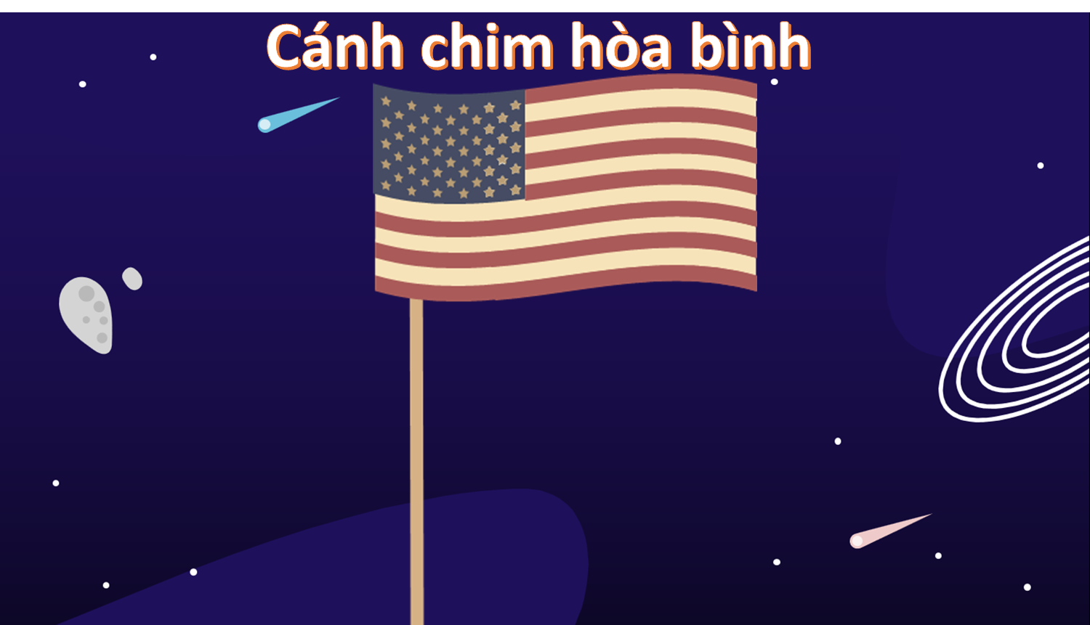

Slide 21
1
8
3
9
2
4
7
6
5
Vận dụng

Slide 22
Câu 1: Phép tu từ nào được sử dụng trong chi tiết “người da đen vẫn phải sống cô đơn trên hòn đảo nghèo đói giữa một đại dương mênh mông thịnh vượng về vật chất”?
A. So sánh
B. Nhân hoá
C. Ẩn dụ
D. Nói quá
You are given 3 candies
C. Ẩn dụ
GO HOME

Slide 23
Câu 2: Ai là tác giả của văn bản “Tôi có một giấc mơ”?
A. Mac-tin Lu-thơ Kinh
B. Lin- côn
C. Bob Adelman
D. George Washington
You are given 1 candies
A. Mac-tin Lu-thơ Kinh
GO HOME

Slide 24
Câu 3: Văn bản “Tôi có một ước mơ” là một văn bản:
A. Nghị luận văn học
B. Nghị luận xã hội
C. Hịch hiện đại
D. Biểu cảm xã hội
You are given 5 candies
B. Nghị luận xã hội
GO HOME

Slide 25
Câu 4: Tác giả muốn những người đấu tranh không được mắc những sai lầm nào?
A. Tìm cách thỏa mãn cơn khát tự do bằng những chén hận thù và cay đắng
B. Đấu tranh không dựa trên lòng tự trọng
C. Để cho cuộc phản kháng đầy sáng tạo của chúng ta nhuốm màu bạo lực.
D. Tất cả các đáp án trên.
You are given 8 candies
D. Tất cả các đáp án trên.
GO HOME

Slide 26
Câu 5: Chi tiết “khi người da đen ở New York không cảm thấy có lí do gì để đi bầu” có nghĩa là gì?
A. Không có đại biểu nào là người da đen hết.
B. Người da đen ở New York không được bầu bằng những lá phiếu chính quy.
C. Lá phiếu của họ không được công nhận
D. Người da đen không có tiếng nói trong cuộc bầu cử
You are given 10 candies
A. Không có đại biểu nào là người da đen hết.
GO HOME

Slide 27
Câu 6: Đâu là cách thức triển khai các luận điểm trong văn bản?
A. Đi từ thực trạng vấn đề đến cách giải quyết.
B. Đi từ thực trạng vấn đề đến cách mơ mộng, chờ đợi.
C. Trực tiếp liệt kê ra các ý chính liên quan đến vấn đề cần bàn.
D. Đi từ những mong ước của mọi người da đến đến sự chỉ trích mạnh mẽ chính quyền
You are given 2 candies
A. Đi từ thực trạng vấn đề đến cách giải quyết.
GO HOME

Slide 28
Câu 7: Văn bản viết ra nhằm mục đích gì?
A. Cho công chúng thấy sự bất công khủng khiếp mà người da đen đang phải gánh chịu.
B. Khơi gợi tinh thần đấu tranh, đứng lên để làm chủ vận mệnh của mình, làm chủ quyền bình đẳng.
C. Văn bản viết ra nhằm mục đích khẳng định quyền bình đẳng của người da đen
D. Tất cả các đáp án trên.
You are given 2 candies
D. Tất cả các đáp án trên.
GO HOME

Slide 29
Câu 8: Quan điểm của tác giả là gì?
A. Người da đen cần được đối xử bình đẳng với người da trắng, như trong Tuyên ngôn Độc lập Mỹ: "Tất cả mọi người sinh ra đều có quyền bình đẳng".
B. Nên chú ý đến đời sống của người da đen nhiều hơn
C. Nên cho người da đen quyền bầu cử để chọn ra lãnh đạo mà họ tin yêu
D. Người da đen có nhiều đóng góp cho nước Mỹ, họ phải có nhiều quyền lợi hơn người da trắng
You are given 2 candies
A. Người da đen cần được đối xử bình đẳng với người da trắng, như trong Tuyên ngôn Độc lập Mỹ: "Tất cả mọi người sinh ra đều có quyền bình đẳng".
GO HOME

Slide 30
Câu 9: Tác dụng của các biện pháp tu từ được sử dụng trong văn bản là gì?
A. Giúp văn bản tăng cường tính biểu đạt, từ đó hỗ trợ đắc lực trong việc thể hiện mục đích của văn bản.
B. Tạo nên những ấn tượng, những xúc cảm mãnh liệt trong lòng người đọc, từ đó khiến người đọc khắc sâu trong lòng nội dung của văn bản.
C. Tạo nên sự hài hoà về cấu trúc của văn bản trong mối quan hệ với nội dung và hình thức.
D. Cả A và B.
You are given 2 candies
D. Cả A và B.
GO HOME

Slide 31
NGỮ VĂN
LỚP
11
BÀI 3. CẤU TRÚC CỦA VĂN BẢN NGHỊ LUẬN
HOẠT ĐỘNG 4
VẬN DỤNG

Slide 32
HOÀN THÀNH PHIẾU HỌC TẬP 3-2-1

Slide 33
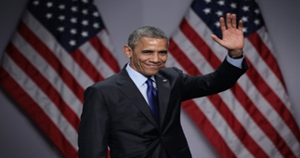
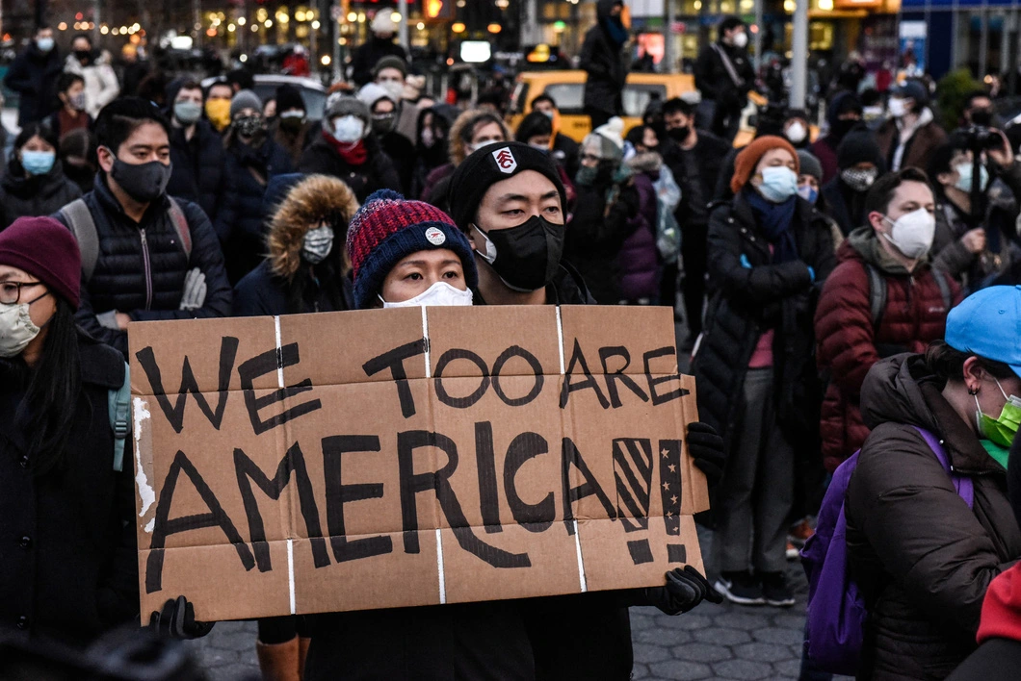
LUYỆN TẬP
Từ quan sát các hình ảnh, trả lời câu hỏi: Theo bạn, trên thực tế hiện nay, quan điểm và mơ ước của Martin Luther King còn có ý nghĩa không? Vì sao?

Slide 34
NGỮ VĂN
LỚP
11
VĂN BẢN: TÔI CÓ MỘT ƯỚC MƠ
LUYỆN TẬP
Gợi ý:
- Tuy chế độ phân biệt chủng tộc trong xã hội hiện nay về cơ bản đã được giải quyết trên diện rộng, ước mơ của tác giả đã được hiện thực hóa một phần (ví dụ nước Mĩ đã có tổng thống da màu) nhưng đâu đó trên thế giới chúng ta vẫn bắt gặp những bất bình đẳng về sắc tộc, còn hành vi bạo lực, thái độ, cách ứng xử còn có sự phân biệt, kì thị (ví dụ…)
- Có thể tư tưởng phân biệt chủng tộc đã ăn sâu vào tiềm thức qua từng thế hệ. Vì vậy quan điểm đấu tranh và mơ ước của Martin Luther King vẫn còn có ý nghĩa với nhiều người, nhiều dân tộc trên thế giới trong cuộc đấu tranh vì hòa bình và công lí.

Slide 35
KẾT NỐI ĐỌC- VIẾT
Viết đoạn văn (khoảng 150 chữ) trình bày điều bạn thấy tâm đắc khi đọc văn bản “Tôi có một ước mơ”.
Gợi ý:
Mở đoạn: Giới thiệu điều bạn tâm đắc nhất khi đọc văn bản
Thân đoạn: Triển khai ý logic, hợp lí; Vận dụng lí lẽ và dẫn chứng để làm rõ thông điệp có ý nghĩa với bản thân
Kết đoạn: Khẳng định lại điều mà mình tâm đắc

Slide 36
Bảng kiểm kĩ năng viết đoạn văn
STT | Tiêu chí | Đạt/ Chưa đạt
1 | Đảm bảo hình thức đoạn văn với dung lượng 150 chữ
2 | Đoạn văn đúng chủ đề: nêu suy nghĩ về điều tâm đắc khi đọc văn bản “Tôi có một ước mơ”.
3 | Đoạn văn đảm bảo tính liên kết logic, lí lẽ và dẫn chứng hợp lí, thuyết phục.
4 | Đoạn văn đảm bảo yêu cầu về chính tả, cách sử dụng từ ngữ, ngữ pháp.
5 | Đoạn văn thể hiện sự sáng tạo: suy nghĩ sâu sắc về vấn đề nghị luận; có cách diễn đạt mới mẻ.

Slide 37
SỞ GIÁO DỤC & ĐÀO TẠO THÁI NGUYÊN
CHÂN THÀNH CẢM ƠN
QUÝ THẦY CÔ VÀ CÁC EM HỌC SINH !
II

